Slide 1

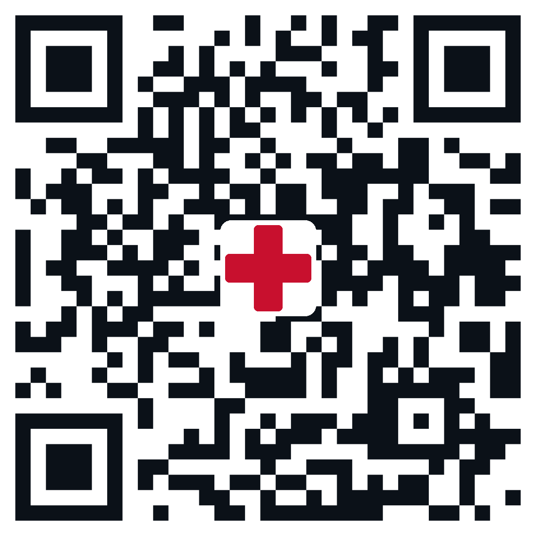
MDT Copilot · podklady pro onkologickou komisi
Vyzkoušejte si demo
medteam.nervelabs.co.uk
Rakathon 2026 · výzva Asseco CE · InterSystems IRIS for Health
Notes:
Svítí, než začneme prezentovat (publikum si může naskenovat QR a vyzkoušet demo). Pak přejít na slide 2 s hookem a teprve po něm začít mluvit.

Slide 2
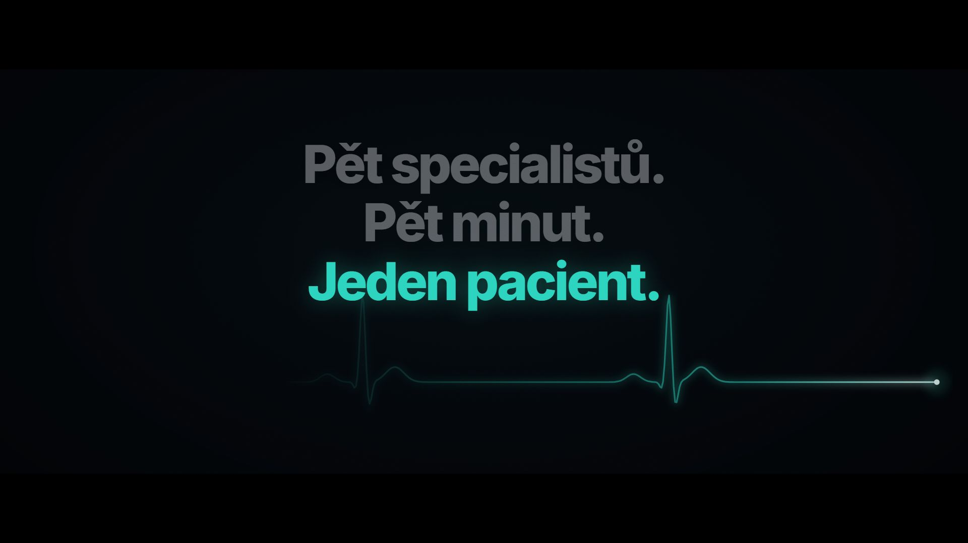
Notes:
Hook (30 s). V PowerPointu: vyberte video → Přehrávání → Spustit: Automaticky (ať se spustí hned po přechodu na slide). Během videa nemluvíme, začínáme až po logu.

Slide 3
Co je MDT
M
D
T
Multi-
disciplinární
tým
více oborů medicíny nad jedním pacientem
každý přináší pohled své specializace
jedno společné rozhodnutí o léčbě
V onkologii se MDT říká onkologická komise (tumor board).
Notes:
MDT = multidisciplinární tým. V onkologii jde o komisi, kde se specialisté z různých oborů společně rozhodnou o léčbě pacienta s nádorem.

Slide 4







Fungování MDT v praxi
Parta doktorů se schází, aby společně probrala, co se bude s pacientem dít dál.
Klinický onkolog
Hlas pacienta
Chirurg
Pacient
Každý vidí jen svou část: snímky, histologii, laboratoř, dotazníky pacienta. Rozhodnutí je ale společné.
Radiační onkolog
Radiolog
Patolog
Notes:
Jak to funguje: u jednoho stolu sedí onkolog, chirurg, radiolog, patolog, radiační onkolog a hlas pacienta (dotazníky). Probírají pacienta po pacientovi a rozhodují, co bude dál.

Slide 5


Jádro problému
Na plátně je snímek a doktor nahlas čte zprávy.
Sem vložte fotku z jednání komise
Jakmile něco přeslechneš, jsi ztracen.
Notes:
Fotka z jednání: na tabuli snímek, doktor čte zprávy. Problém: jakmile něco přeslechneš, jsi ztracen. A zeptat se znovu znamená zdržet celou komisi.

Slide 6

Prvotní řešení: nápověda v aplikaci
Zprávy
Laboratoř
Zobrazování
Dotazníky
Medikace
Nápověda existuje. Stačí se podívat do aplikace.
zprávy a nálezy
laboratoř a snímky
dotazníky pacienta
Notes:
Prvotní řešení: všechno je někde v aplikaci, zprávy, laboratoř, snímky, dotazníky. Stačí se podívat.

Slide 7

Úskalí: na hledání není čas
Tohle všechno už víme.
Hledat v aplikaci uprostřed jednání ale nechce nikdo.
3–5 min
na jednoho pacienta
Než informaci dohledáš, diskuse už běží dál.
Pět specialistů se za tu dobu musí zorientovat v pacientovi, kterého často vidí poprvé.
Notes:
Tohle všechno už víme. Ale hledat v aplikaci není to, co v tu chvíli chceš dělat. Komise má na pacienta 3 až 5 minut, na proklikávání prostě není čas.

Slide 8
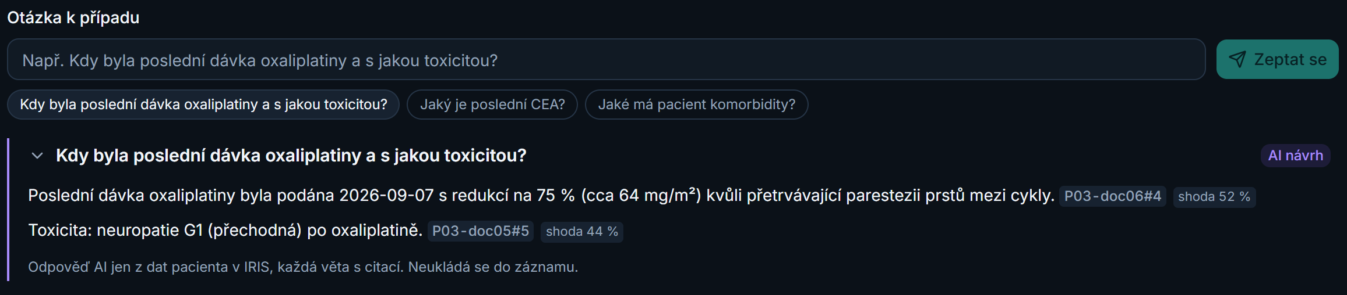



Chybí ti informace? Zeptej se AI bota
Odpoví hned
Jen z dat pacienta
S citací zdroje
otázka vlastními slovy, odpověď za pár sekund
čte z nemocniční databáze InterSystems IRIS (FHIR)
každá věta s odkazem a mírou shody, ověření jedním klikem
Notes:
Hlavní řešení: chybí ti informace? Zeptej se našeho AI bota. Odpoví okamžitě, jen z dat pacienta v nemocniční databázi, a každá věta má citaci zdroje. Na obrazovce je skutečná odpověď z aplikace.

Slide 9






Infrastruktura dnes (bez AI)
NIS · zprávy
PACS · snímky
InterSystems IRIS for Health
MDTcore
Komise
Laboratoř
FHIR R4 · jeden zdroj dat pacienta
webová aplikace
notebook předsedy + plátno
Dotazníky pacienta
Data pacienta zůstávají v nemocnici. MDTcore čte jen z IRIS a potvrzený závěr zapisuje zpět.
Notes:
Aktuální síť bez AI: nemocniční systémy (NIS, PACS, laboratoř, dotazníky) → InterSystems IRIS for Health jako FHIR databáze → aplikace MDTcore → komise (notebook předsedy a plátno).

Slide 10

AI server a živá ukázka
Fotka AI serveru
Fotka Raspberry Pi
AI server v serverovně nemocnice
Raspberry Pi: praktická ukázka
Model běží v nemocnici, data pacienta ji neopustí.
Notes:
AI server stojí v serverovně nemocnice, data neopouštějí nemocnici. Praktická ukázka na Raspberry Pi: zároveň kontrola, že je celý princip pochopitelný.

Slide 11





Celý proces od zprávy po zápis
1
2
3
4
5
6
7
Zprávy, nálezy, dotazníky
IRIS · FHIR databáze
AI podklad s citacemi
Jednání: plátno, chat, AI bot
AI zapisovatel
Lékař potvrdí
Zápis do IRIS a export
AI navrhuje
data a lékař
Oficiální je až to, co potvrdí lékař.
Notes:
Celý tok dat: zprávy a dotazníky → databáze IRIS (FHIR) → AI připraví podklad s citacemi → jednání komise (plátno, chat, AI bot) → AI zapisovatel z diskuse → lékař potvrdí → zápis zpět do IRIS a export (PDF, FHIR).

Slide 12
Náš tým
Fotka
Fotka
Fotka
Fotka
Seb
Maty
Jarda
Mira
infrastruktura a API
data a InterSystems IRIS
AI
UI a pitch
Notes:
Představení týmu. Fotky vložíte kliknutím na ikonu obrázku v rámečku (doplní se a ořízne samy).

Slide 13
Děkujeme za pozornost
Vyzkoušejte si demo
AI předkládá. Lékař rozhoduje.
medteam.nervelabs.co.uk
Notes:
Poděkování. QR kód zůstává na plátně během otázek.

